Slide 1

EUROPA
“El Viejo Mundo Vitivinícola”
GEOGRAFÍA y LEGISLACIÓN

Slide 2
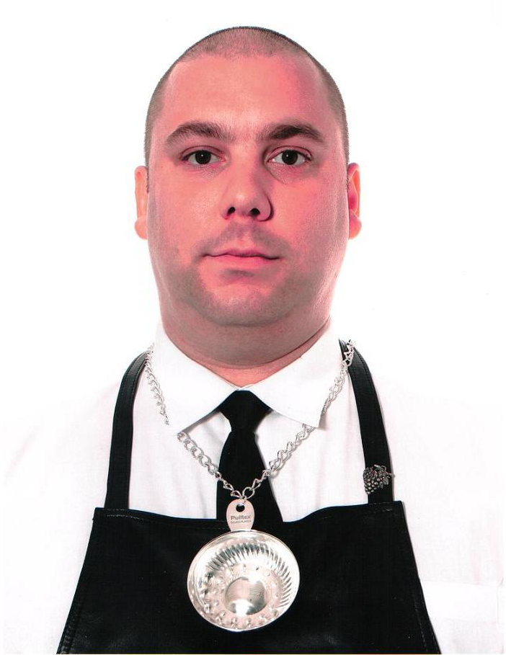
ROBERTO ANDRÉS COLMENAREJO
Doble titulación de Sommelier (Argentina – España)
Certified Sommelier (Court of Master Sommeliers – EEUU)
Premio de Excelencia Profesional de Sommeliers (España-2007)
Técnico Superior en Administración Hotelera
Bartender Profesional

Slide 3
“Mediterráneo, el mar del color del Vino”
HOMERO

Slide 4
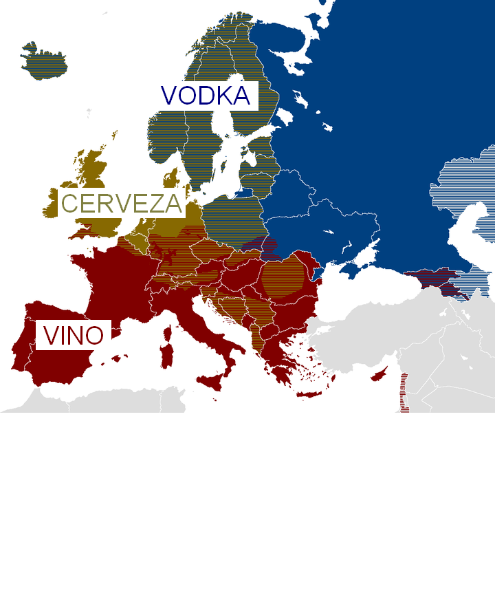
http://strangemaps.wordpress.com

Slide 5
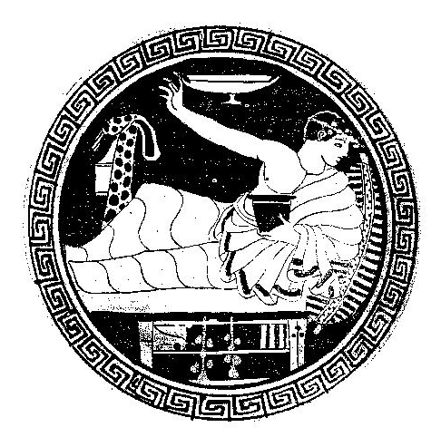
HISTORIA
Si bien la vid es originaria
Medio Oriente (año 5000 AC);
fue en Europa donde tuvo su
mayor desarrollo y expansión
gracias a las dos civilizaciones
clásicas (Grecia y Roma).

Slide 6
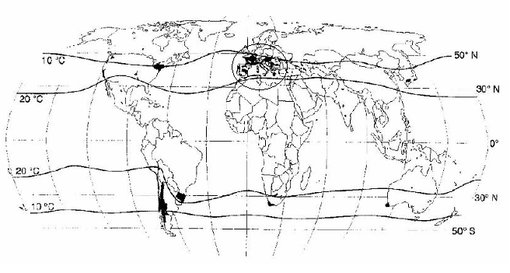
UBICACIÓN PRIVILEGIADA

Slide 7

UBICACIÓN PRIVILEGIADA
CLIMA IDEAL PARA EL CULTIVO DE LA VID
Temperatura promedio anual de 10º a 20ºC
Latitud 30 a 50º N

Slide 8
UNIÓN EUROPEA EN NÚMEROS
“EL VIÑEDO DEL MUNDO”
La UE representa el 47.82% del viñedo mundial
(3.300.000 has de superficie cultivada) (OIV 2016)
La UE produce el 40% de la uva del mundo
La UE produce el 59,72% del vino mundial
(16.840.000.000 de litros producidos) (Estimado OIV 2018)
La UE consume el 60 % del vino mundial

Slide 9
LEGISLACIÓN
VIEJO MUNDO NUEVO MUNDO
↓ ↓
TRADICIÓN MODERNIDAD
↓ ↓
TERRUÑO VARIEDADES
(concepto DO) ENÓLOGOS
↓ ↓
INIMITABLE MAS FÁCIL
ÚNICO DE IMITAR

Slide 10
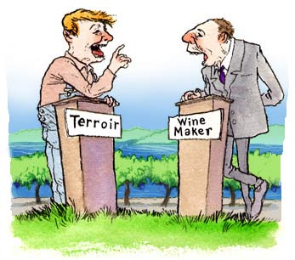
www.blog.wineenthusiast.com

Slide 11
LEGISLACIÓN
Ya en época de los Romanos, se admitía un valor diferente de los vinos según las zonas de procedencia (“Enotria”, “Hispania”, etc.).
El Acuerdo de Madrid de 1891 protegía las indicaciones de procedencia en ciertos prod. agro-alimenticios (31 países firmantes).
En la década del 1930, se dictan en Francia y España las primeras leyes para protección de las Denominaciones de Origen.

Slide 12
LEGISLACIÓN EUROPEA
Hasta los años 60´ cada país europeo tenía sus propios conceptos y leyes sobre las DO (destacándose España y Francia).
Con la formación de la Unión Europea, hubo que crear un concepto nuevo que englobara a los vinos con DO de los países miembros. Así aparece el concepto europeo V.C.P.R.D. (“Vinos de Calidad Producidos en Regiones Determinadas”) que actualmente se utiliza.

Slide 13
LEGISLACIÓN EUROPEA
El concepto de VCPRD/VQPRD fue diseñado por la CEE a fines de los años 60´.
El concepto de VCPRD esta completamente plasmado en el Reglamento (CE) nº1493/99 (modificado con el Reglamento (CE) n°753/02 y luego derogado con el Reglamento (CE) n° 479/08)
Este reglamento (y todos sus complementos) son de “obligado cumplimiento” por todos los países miembros.

Slide 14
LEGISLACIÓN EUROPEA
Los países miembros pueden generar sus propias leyes nacionales sobre el Vino.
Incluso las DO de cada país pueden crear sus propias Regulaciones (Reglamentos).
Sin embargo, ninguna de estas
normas puede estar enfrentada
ni contradecir nunca a los
Reglamentos Comunitarios.

Slide 15
REGLAMENTO (CE) nº 1493/99
Para que un vino europeo pueda considerarse VCPRD debe cumplir los siguientes requisitos:
- Delimitación exacta de la zona de producción.
- Cepajes de vid permitidos y/o recomendados.
(siempre debe tratarse de vitis viníferas).
- Practicas culturales (poda, riego, conducción).
- Métodos de vinificación (prácticas enológicas).
Sigue en página siguiente

Slide 16
REGLAMENTO (CE) nº 1493/99
Para que un vino europeo pueda considerarse VCPRD debe cumplir los siguientes requisitos:
- Grado alcohólico volumétrico natural mínimo.
- Rendimiento máximo por hectárea.
- Análisis químicos.
- Evaluación de características organolépticas.
- Requisitos del etiquetado.
- Envasado en Origen (si bien esta no es una práctica
obligatoria, se la menciona como muy recomendable)

Slide 17
REGLAMENTO (CE) nº 1493/99
La categorización del vino como V.C.P.R.D. es voluntaria para el productor.
Cualquier vino que no cumpliera con alguno de los requisitos establecidos por el presente Reglamento, se descalificará a la categoría inferior de “Vino de Mesa”.
Los Vinos de Mesa tienen normativa mínima y común para todos los países miembros UE.

Slide 18
LEGISLACIÓN EUROPEA
NUEVO CONCEPTO D.O.P.
-Reglamento (CE) 479/08-
“Es el nombre de una región, de un lugar deter-
minado o, en casos excepcionales, de un país,
que sirve para designar un producto vitivinícola
cuya calidad y características se deban básica o
exclusivamente al entorno geográfico particular,
con sus factores naturales y humanos”

Slide 19
NUEVO CONCEPTO D.O.P.
(Reglamento (CE) 479/08
Los vinos con Denominación de Origen Protegida
Deben cumplir además los requisitos siguientes:
Las uvas utilizadas en su elaboración proceden exclusivamente de esa zona geográfica.
La elaboración tiene lugar exclusivamente en esa zona geográfica.
Se obtiene exclusivamente de variedades de vid de la especie vitis vinifera.

Slide 20
LEGISLACIÓN EUROPEA
NUEVO CONCEPTO I.G.P.
-Reglamento (CE) 479/08-
“Una indicación que se refiere a una región, a
un lugar determinado o, en casos excepciona-
les, a un país, que sirve para designar a un pro-
ducto vitivínicola cuya calidad, reputación u
otra característica específica sea atribuible a
este origen geográfico”

Slide 21
NUEVO CONCEPTO I.G.P.
(Reglamento (CE) 479/08
Los vinos con Indicación Geográfica Protegida
deben cumplir además los requisitos siguientes:
Al menos el 85 % de la uva utilizada en su elabo- ración procede exclusivamente de esa zona.
La elaboración tiene lugar en la zona geográfica.
Se obtiene de variedades de vid de la especie vitis vinifera o de un cruce entre esta variedad y otras especies del género vitis.

Slide 22

ESPAÑA
Geografía y Legislación Vitivinícola

Slide 23
“No busques el vino afuera,
teniéndolo bueno a tu vera”
Proverbio Español

Slide 24
ESPAÑA
PAÍS CON LARGA TRADICIÓN VITIVINÍCOLA
MAYOR SUPERFICIE DE VIÑEDOS
(MÁS DE 975.000 HA EN EL AÑO 2016)
TERCER PRODUCTOR MUNDIAL
(MÁS DE 4.000.000.000 DE LITROS EN EL AÑO 2016)
TERCER EXPORTADOR MUNDIAL
(U$D 2.814.000.000 EN EL AÑO 2016)
(VINOS DE JEREZ, MANZANILLA, RIOJA y CAVA)
IMPULSOR DE LA PROTECCIÓN DE LAS DO

Slide 25
CATEGORÍAS VINO ESPAÑOL
Ley 24/2003 (en transición, falta actualizar legislación)
VINOS:
Vino de Mesa (Vino de España)
Vino de la Tierra (VdT)
VINOS CON IGP o DOP:
Vino de Calidad con Ind. Geográfica (VC)
Denominación de Origen (DO)
Denominación de Origen Calificada (DOCa)
Vinos de Pago (VP) (14 pagos en la actualidad)

Slide 26
CATEGORÍAS VINO ESPAÑOL
VINOS “COSECHA” o “JOVEN”
Sin paso por madera. Vino del año.
VINOS “CRIANZA”
Al menos 24 meses en bodega, de los cuales 6 meses mínimo en barricas de roble. Vinos blancos y rosados solamente 18 meses en bodega (6 meses en barrica).
VINOS “RESERVA”
Al menos 36 meses en bodega, de los cuales 12 meses mínimo en barricas de roble.
VINOS “GRAN RESERVA”
Al menos 60 meses en bodega, de los cuales 18 meses mínimo en barricas de roble.

Slide 27
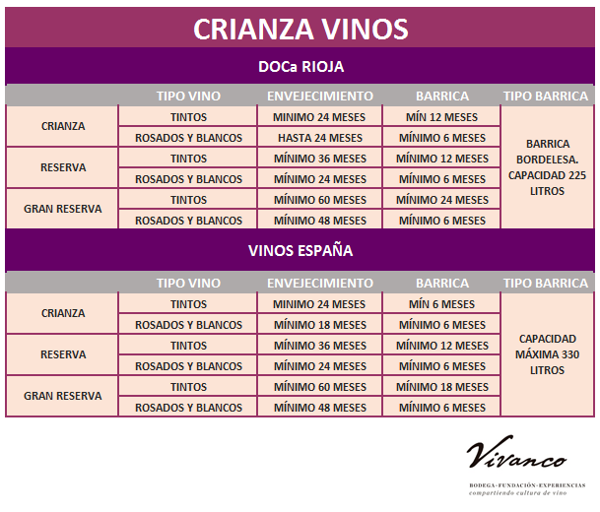

Slide 28
VITIVINICULTURA ESPAÑOLA
Existe una gran diversidad de climas y suelos en España; lo que da lugar a una interesante gama de vinos diferentes.
España ha sabido mantener sus tradiciones y cepajes tradicionales, obteniendo productos únicos en el mundo como son el Jerez, Cava, los vinos generosos dulces, los rancios, etc.
Pero también ha podido aclimatar variedades internacionales e incorporar tecnología punta; para obtener vinos actuales y competitivos en el difícil mercado internacional.

Slide 29
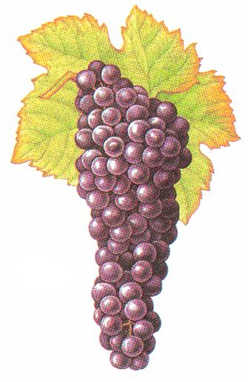
TEMPRANILLO
“La gran uva española”
Tinta del País
Tinta Fina
Tinta de Toro
Cencibel
Tinta de Madrid
Ull de llebre
Arauxa

Slide 30
CLIMAS

Slide 31
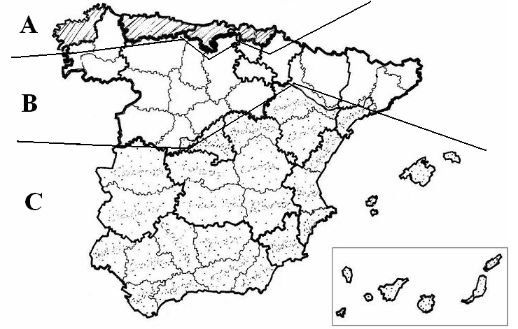
CLIMAS

Slide 32
CLIMAS
ATLANTICO (A)
Clima más bien frío y húmedo. Dificultades para el cultivo de la vid. Vinos blancos principalmente.
CONTINENTAL (B)
Clima templado, pluviometría adecuada. Óptimo para el cultivo de la vid. Todos los mejores vinos.
CONTINENTAL-MEDITERRÁNEO (C)
Clima cálido y seco, bastante extremo. Algunas dificultades para el cultivo de la vid (“secano”). Principalmente vinos tintos y especiales (generosos).

Slide 33
REGIONES VITIVINÍCOLAS

Slide 34
REGIONES VITIVINÍCOLAS
Rioja
Priorato
Ribera del Duero
Rías Baixas
Navarra
Bierzo
Jerez / Xèrés / Sherry/Manzanilla
Cava
LA MANCHA

Slide 35
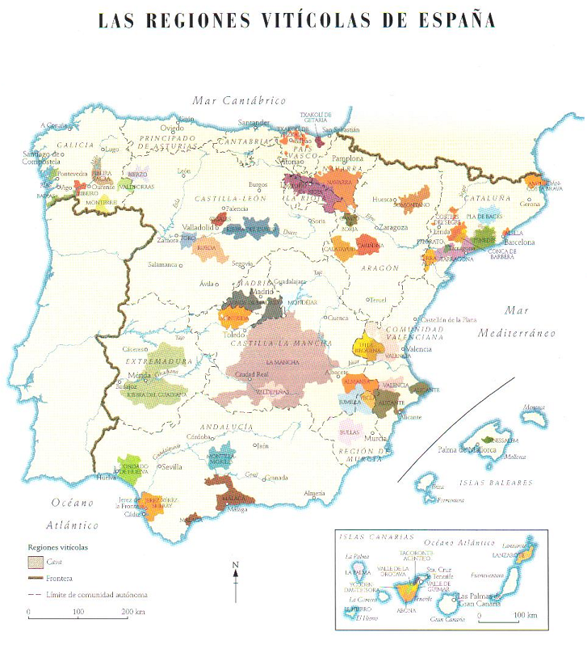
Mapa extraído del
Larousse de los Vinos

Slide 36

FRANCIA
Geografía y Legislación Vitivinícola

Slide 37
“El buen vino no necesita rótulo”
Proverbio Francés

Slide 38
FRANCIA
PAÍS CON LARGA TRADICIÓN VITIVINÍCOLA
TERCER SUPERFICIE DE VIÑEDOS
(MÁS DE 786.000 HA EN EL AÑO 2016)
SEGUNDO PRODUCTOR MUNDIAL
(MÁS DE 4.540.000.000 DE LITROS EN EL AÑO 2016)
MAYOR EXPORTADOR MUNDIAL
(U$D 8.989.000.000 EN EL AÑO 2016)
(VINOS DE BURDEOS, BORGOÑA, CHAMPAGNE y COGNAC)
IMPULSOR DE LA PROTECCIÓN DE LAS AOC

Slide 39
CATEGORÍAS VINO FRANCÉS
VINOS SIN IGP:
Vin de Table (Vin de France)
Vin du Pays (muchos ahora migrados a IGP)
VINOS CON IGP o DOP:
Indication Géographique Protégée (IGP)
Appelatión d`Origine Protégée (AOP)
(puede coexistir simultáneamente con las AOC)
Vins Doux Naturels (VDN)
Nueva Normativa Año 2012

Slide 40
CLIMAS

Slide 41
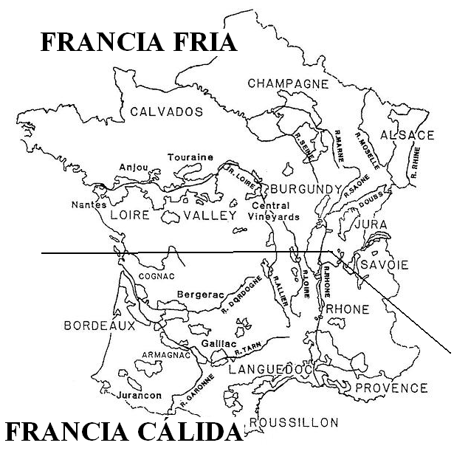
CLIMAS

Slide 42
REGIONES VITIVINÍCOLAS

Slide 43
REGIONES VITIVINÍCOLAS:
ALSACIA (Alsace)
BORGOÑA (Bourgogne)
BURDEOS (Bordeaux)
CHAMPAGNE
JURA y SABOYA
LANGEDOC-ROUSSILLÓN y PROVENZA
LOIRA (Val de Loire)
RODANO (Côtes du Rhône)
SUROESTE

Slide 44
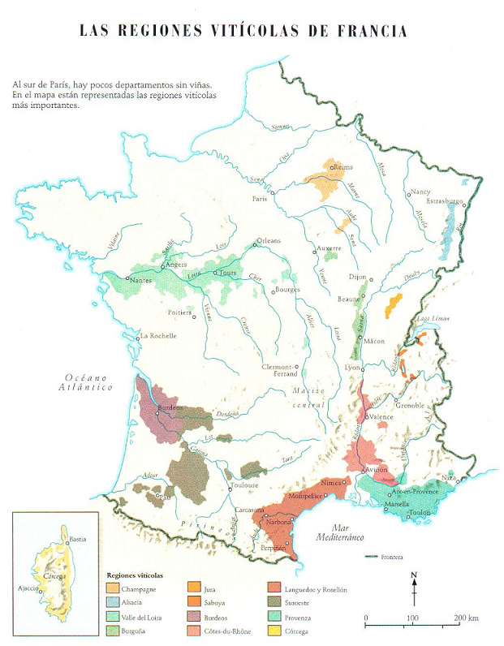
Mapa extraído del
Larousse de los Vinos

